Slide 1
深度学习&卷积神经网络
Zhouying
Telephone：13612893157
Email：442049887@qq.com
Notes:
因为该课程的前部分已经对嵌入式系统的硬件和嵌入式系统的开发语言做了简单的介绍，那么以后的课程内容将对嵌入式系统的软件开发内容进行说明，因为嵌入式系统有自身的一些特点，因此在进行软件开发时，有一些特殊的开发过程及开发过程中需要注意的问题。另外，对于嵌入式系统，有一重要分支：实时系统，那么针对实时系统，需要如何进行实时软件设计

Slide 2
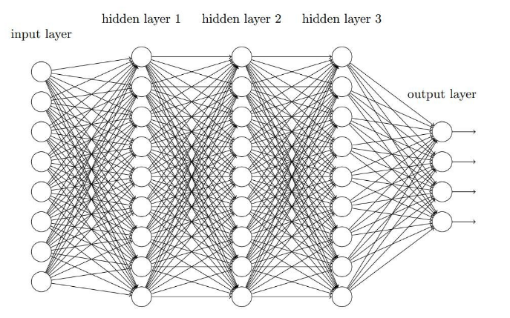
人工神经网络

Slide 3
深度学习
相比于单层学习，多隐层结构具有更好的特征学习能力
深度网络可以通过“逐层初始化”进行训练
Notes:
给定原始输入后，先要训练模型的第一层，即图中左侧的黑色框。黑色框可以看作是一个编码器，将原始输入编码为第一层的初级特征，可以将编码器看作模型的一种“认知”。为了验证这些特征确实是输入的一种抽象表示，且没有丢失太多信息，需要引入一个对应的解码器，即图中左侧的灰色框，可以看作模型的“生成”。为了让认知和生成达成一致，就要求原始输入通过编码再解码，可以大致还原为原始输入。因此将原始输入与其编码再解码之后的误差定义为代价函数，同时训练编码器和解码器。训练收敛后，编码器就是我们要的第一层模型，而解码器则不再需要了。这时我们得到了原始数据的第一层抽象。固定第一层模型，原始输入就映射成第一层抽象，将其当作输入，如法炮制，可以继续训练出第二层模型，再根据前两层模型训练出第三层模型，以此类推，直至训练出最高层模型。
逐层初始化完成后，就可以用有标签的数据，采用反向传播算法对模型进行整体有监督的训练了。这一步可看作对多层模型整体的精细调整。由于深层模型具有很多局部最优解，模型初始化的位置将很大程度上决定最终模型的质量。“逐层初始化”的步骤就是让模型处于一个较为接近全局最优的位置，从而获得更好的效果。

Slide 4
深度学习方法
自动编码器 AD
稀疏编码 SC
受限玻尔兹曼机 RBM
深度信念网络 DBNs
卷积神经网络 CNN
Notes:
1.自动编码器当给定一个人工神经网络，通过调整每一层的参数和权 重，使得改神经网络的输入和输出是相同的(或者是相似的)，这样就得到了输入的另一种表示
2.稀疏编码 稀疏编码(Sparse Coding)是通过一系列基的线性组合来表达一个数据信息，同时满足只需要少量的基就能很好地表达这个数据信息。
3.受限玻尔兹曼机 在一个二部图中，每一层的节点之间时没有连接的，将输入数据层(𝑣)称为可视层，其他层则是隐藏层(ℎ)，假设可视层和隐藏层中的每个节点都是随机二值变量节点(只能取0或者1值)，受限玻尔兹曼机的全概率分布𝑝(𝑣, ℎ) 满足Boltzmann分布
4.深度信念网络 DBNs
DBNs由多个RBM层组成，该网络被“限制”为由一个可视层和一个隐层构成，是一个概率生成模型，生成模型是建立一个观察数据和标签之间的联合分布，对𝑃(𝑂𝑏𝑠𝑒𝑟𝑣𝑎𝑡𝑖𝑜𝑛|𝐿𝑎𝑏-𝑒𝑙)和𝑃(𝐿𝑎𝑏𝑒𝑙|𝑂𝑏𝑠𝑒𝑟𝑣𝑎𝑡𝑖𝑜𝑛)都做了评估，然而对于判别模型来说，仅仅是评估了𝑃(𝐿𝑎𝑏𝑒𝑙|𝑂𝑏𝑠𝑒𝑟𝑣𝑎𝑡𝑖𝑜𝑛)。
5.卷积神经网络 CNN
CNN是一个多层次的人工神经网络结构，每一层都是由多个二维平面构成，而每个平面由多个独立神经元组成。
CNN结构接近生物神经网络，局部权值共享在图像处理领域有独特的优越性

Slide 5
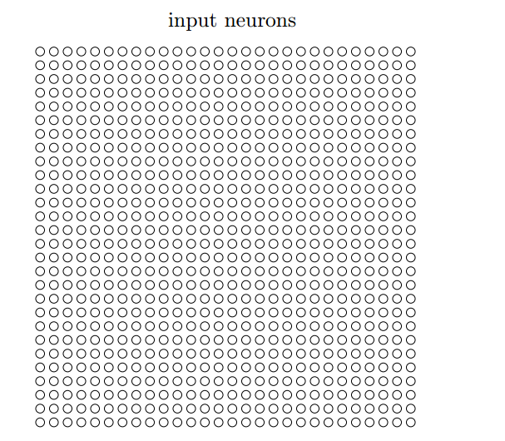
卷积神经网络

Slide 6
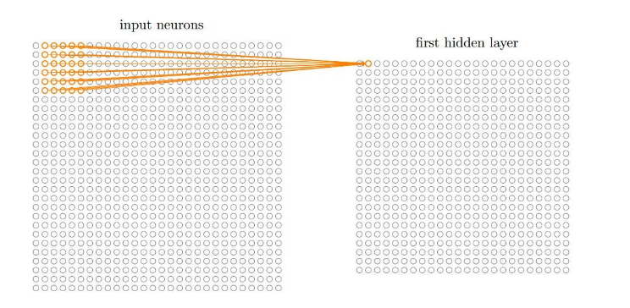

卷积神经网络
局部连接
权值共享
Notes:
http://www.open-open.com/lib/view/open1425626861103.html

Slide 7
卷积神经网络
语音识别
大规模图像数据集
Notes:
微软研究人员使用深度信念网络对数以千计的senones(一种比音素小很多的建模单元)直接建模,提出了第1个成功应用于大词汇量语音识别系统的上下文相关的深层神经网络--隐马尔可夫混合模型(CD-DNN-HMM)，比之前最领先的基于常规CD-GMM-HMM的大词汇量语音识别系统相对误差率减少16%以上。随后又在含有300h语音训练数据的Switchboard标准数据集上对CD-DNN-HMM模型进行评测。基准测试字词错误率为18.5%，与之前最领先的常规系统相比，相对错误率减少了33%。
A. Krizhevsky等首次将卷积神经网络应用于ImageNet大规模视觉识别挑战赛(ImageNetlargescale visual recognition challenge, ILSVRC)中，所训练的深度卷积神经网络在ILSVRC—2012挑战赛中，取得了图像分类和目标定位任务的第一。其中，图像分类任务中，前5选项错误率为15.3%，远低于第2名的26.2%的错误率；在目标定位任务中，前5选项错误率34%，也远低于第2名的50%。在ILSVRC—2013比赛中，M. D. Zeiler等采用卷积神经网络的方法，对A. Krizhevsky的方法进行了改进，并在每个卷积层上附加一个反卷积层用于中间层特征的可视化，取得了图像分类任务的第一名。其前5 选项错误率为11.7%，如果采用ILSVRC—2011 数据进行预训练，错误率则降低到11.2%。在目标定位任务中，P. Sermanet等采用卷积神经网络结合多尺度滑动窗口的方法，可同时进行图像分类、定位和检测，是比赛中唯一一个同时参加所有任务的队伍。多目标检测任务中，获胜队伍的方法在特征提取阶段没有使用深度学习模型，只在分类时采用卷积网络分类器进行重打分。在ILSVRC—2014比赛中，几乎所有的参赛队伍都采用了卷积神经网络及其变形方法。其中GoogLeNet小组采用卷积神经网络结合Hebbian理论提出的多尺度的模型，以6.7%的分类错误，取得图形分类"指定数据"组的第一名；CASIAWS小组采用弱监督定位和卷积神经网络结合的方法，取得图形分类"额外数据"组的第一名，其分类错误率为11%。

